Slide 1
Notes:
Liebe Trainerin, lieber Trainer, diese Folien sind ein Bestandteil des TrainerInnen-Pakets „Internetkriminalität“. Sie finden alle weiteren Materialien auf der Website www.digitaleSeniorInnen.at
Leitfaden „Internetkriminalität“
TEIL I: BEDROHUNGEN IM INTERNET
TEIL II: HANDBUCH ZUR UNTERRICHTSGESTALTUNG
Link-Liste, Lese-Liste
Präsentation (Foliensatz)
Unterlagen Teilnehmende: Handout

Slide 2
Internetkriminalität
Überblick
Verkauf im Internet
Schadsoftware
Phishing
Quelle: pixabay.com

Slide 3
Internetkriminalität
Verkauf im Internet
Abo-Fallen
Kleinanzeigenbetrug
Identitätsdiebstahl
Quelle: pixabay.com

Slide 4
Internetkriminalität
Abo-Fallen
Abo-Fallen sind vermeintlich kostenlose oder günstige Angebote, die aber zu hohen Rechnungen oder automatisierten Abbuchungen führen.
Quelle: pixabay.com

Slide 5
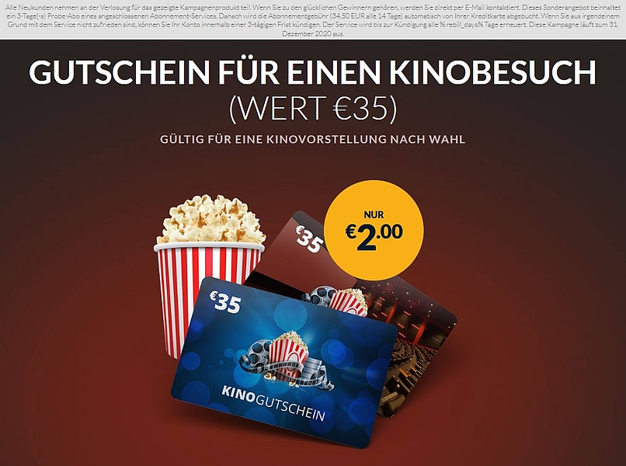
Internetkriminalität
Abo-Falle - Beispiel
Lockmittel: Gutschein
Dahinter versteckt sich eine Verlosung mit einem „Sonderangebot“ (Abo!)

Slide 6
Internetkriminalität
Abo-Fallen - Schutzmaßnahmen
Seien Sie skeptisch bei unglaublich günstigen Angeboten.
Achten Sie auf widersprüchliche oder unklare Beschreibung.
Geben Sie keine persönlichen Daten (Name, Adresse, etc.) bekannt.
Kontrollieren Sie die Websites ausführlich (Impressum, AGB, etc.).
Suchen Sie nach dem Angebot auf www.watchlist-internet.at.
Handeln Sie nicht unüberlegt.
Quelle: pixabay.com

Slide 7
Internetkriminalität
Kleinanzeigenbetrug
Kleinanzeigenportale wie Ebay, Willhaben, Shpock und Co. sind beliebt, um gebrauchte Ware entweder günstig zu kaufen oder verkaufen.
Kriminelle nutzen gezielt die Anonymität auf diesen Kleinanzeigenportalen.
Quelle: pixabay.com

Slide 8
Internetkriminalität
Kleinanzeigenbetrug - Varianten
Käuferinnen und Käufer werden Opfer durch
Vorkasse-Trick
Treuhandbetrug
Liquiditätsbetrug
Verkäuferinnen und Verkäufer werden Opfer durch
Scheckbetrug
Trick mit der Track-ID
PayPal-Trick
Notes:
Mehr Infos für TrainerInnen: Leitfaden Internetkriminalität auf https://www.digitaleseniorinnen.at/leistungen/schulungsmaterialien/
Erklärvideo: https://www.youtube.com/watch?v=XCq9QJ3oY38&feature=youtu.be

Slide 9
Internetkriminalität
Kleinanzeigenbetrug - Schutzmaßnahmen
Seien Sie skeptisch bei überhöhten Zahlungen.
Wickeln Sie den Kauf bzw. Verkauf persönlich ab und bezahlen Sie direkt bei der Übergabe der Ware und umgekehrt.
Tauschen Sie keine Ausweiskopien beim Kleinanzeigenverkauf aus.
Nutzen Sie die Kommunikationsmöglichkeiten der jeweiligen Kleinanzeigen-Plattform.
Quelle: pixabay.com

Slide 10
Internetkriminalität
Identitätsdiebstahl
Mit gestohlenen Ausweispapieren (Pass, Führerschein, etc.) können Kriminelle vorgeben eine andere Person zu sein, Konten eröffnen, Einkäufe tätigen und unter falschem Namen Straftaten begehen.
Quelle: pixabay.com

Slide 11
Internetkriminalität
Identitätsdiebstahl - Beispiele
Betrügerische Marktforschungsinstitute
Betrügerische Stellenausschreibungen
Notes:
Mehr Infos für TrainerInnen: Leitfaden Internetkriminalität auf https://www.digitaleseniorinnen.at/leistungen/schulungsmaterialien/
Erklärvideo: https://www.youtube.com/watch?v=XCq9QJ3oY38&feature=youtu.be

Slide 12
Internetkriminalität
Identitätsdiebstahl - Schutzmaßnahmen
Fügen Sie ein Wasserzeichen ein. Das Wasserzeichen soll darüber Auskunft geben, dass es sich um eine Kopie handelt, welchem Zweck die Kopie dient, für wen sie bestimmt ist und wann sie erstellt wurde.
Schwärzen Sie nicht benötigte Informationen.
Quelle: pixabay.com
https://www.watchlist-internet.at/news/ausweiskopien-mit-wasserzeichen-versehen/

Slide 13
Internetkriminalität
Schadsoftware
Ransomware
verschlüsselt Systeme
Spyware
spioniert Systeme aus
Viren
zerstören Systeme
Quelle: pixabay.com
Notes:
Mehr Infos für TrainerInnen: Leitfaden Internetkriminalität auf https://www.digitaleseniorinnen.at/leistungen/schulungsmaterialien/

Slide 14
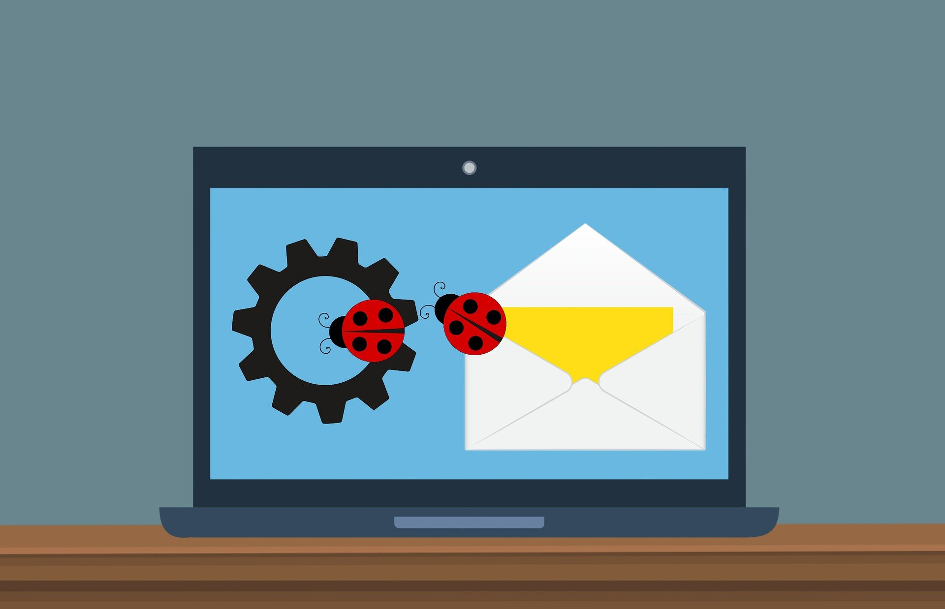
Internetkriminalität
Schadsoftware - Schutzmaßnahmen
Quelle: pixabay.com
Installieren Sie Programme nur von offiziellen Websites.
Öffnen Sie keine Datei-Anhänge deren Herkunft unklar ist.
Installieren Sie Updates.
Trennen Sie Administrator- und Benutzerkonten.
Aktivieren Sie Firewall- und Anti-Viren-Programme.
Führen Sie regelmäßig Backups durch.

Slide 15
Internetkriminalität
Phishing
Phishing ist ein Begriff, der sich aus dem Englischen für „password harvesting“ (Passwort ernten) und „fishing“ (angeln, fischen) zusammensetzt.
Quelle: pixabay.com

Slide 16
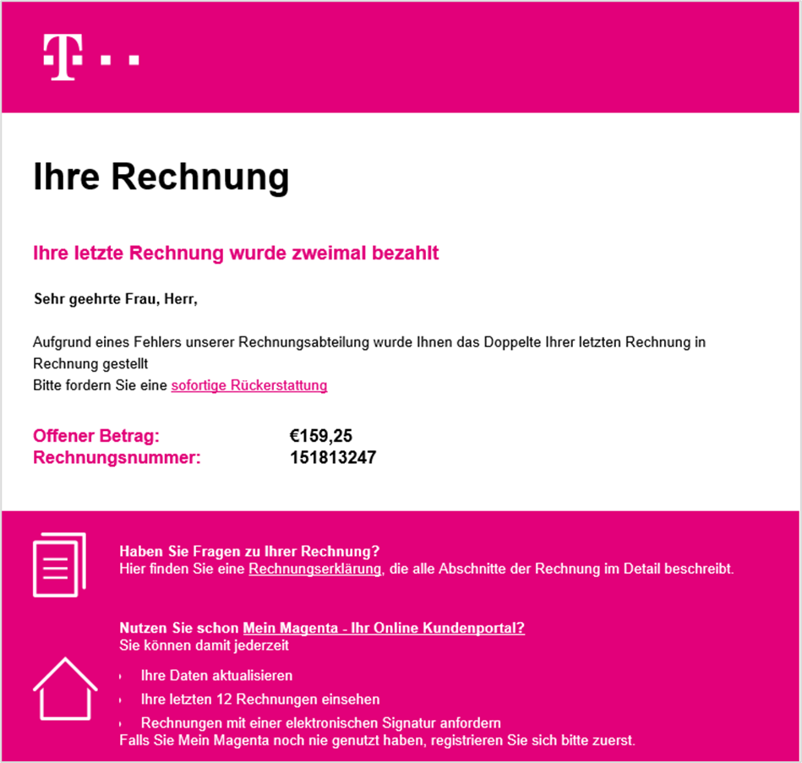
Internetkriminalität
Phishing - Beispiel
In der Nachrichten wird aufgefordert auf einen Link zu klicken.
Dieser führt zu einer Phishing-Seite, die der Website des nachgeahmten Unternehmens ähnelt.
Die Opfer sollen sich dort einloggen und/oder ihre Kreditkartendaten eingeben.

Slide 17
Internetkriminalität
Phishing - Schutzmaßnahmen
Überprüfen Sie die Absenderadresse.
Hinterfragen Sie den Inhalt der Nachricht.
Achten Sie auf Grammatik und Rechtschreibung.
Kontaktieren Sie das Unternehmen direkt und fragen Sie nach.
Überprüfen Sie die Internetadresse auf Fehler. (bawagpks.at ≠ bawagpsk.at)
Aktivieren Sie in Ihrem Browser den Schutz vor Phishing-Webseiten.
Quelle: pixabay.com

Slide 18
Schutz vor Internetkriminalität
Schritt für Schritt Anleitungen
Betrügerische Werbung melden
Phishing-Schutz einschalten
Dateien auf Viren überprüfen
Quelle: pixabay.com

Slide 19
Betrügerische Werbung melden
Facebook – Google - Instagram
Quelle: pixabay.com

Slide 20
Betrügerische Werbung melden
Facebook
Quelle: pixabay.com
Notes:
https://www.digitaleseniorinnen.at/leistungen/schritt-fuer-schritt-anleitungen/betruegerische-werbung-melden-facebook/

Slide 22
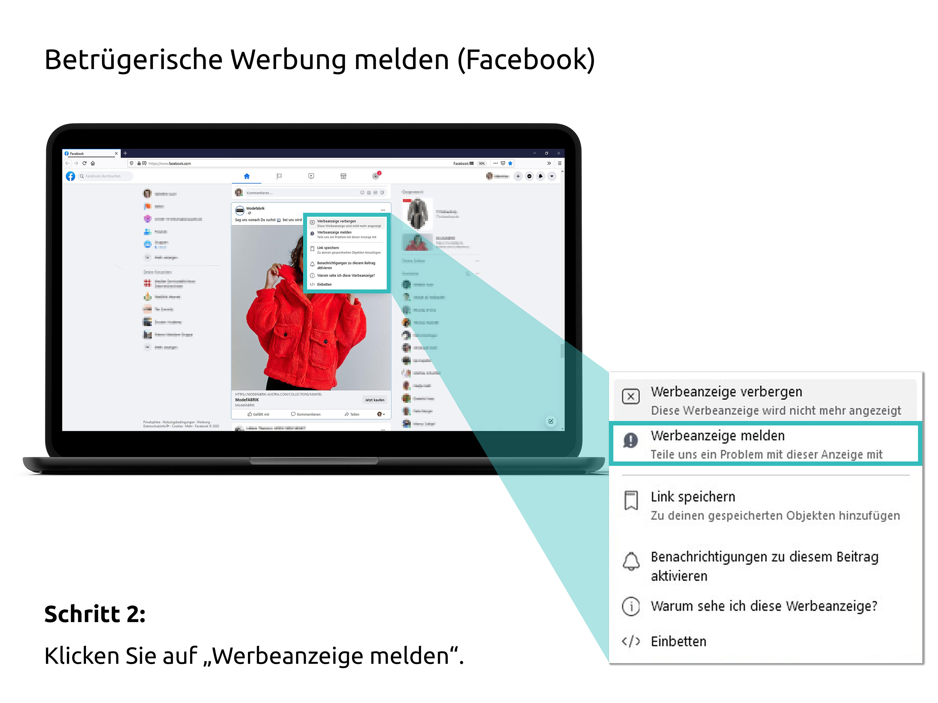

Slide 25
Betrügerische Werbung melden
Google
Quelle: pixabay.com
Notes:
https://www.digitaleseniorinnen.at/leistungen/schritt-fuer-schritt-anleitungen/betruegerische-werbung-melden-google/

Slide 26
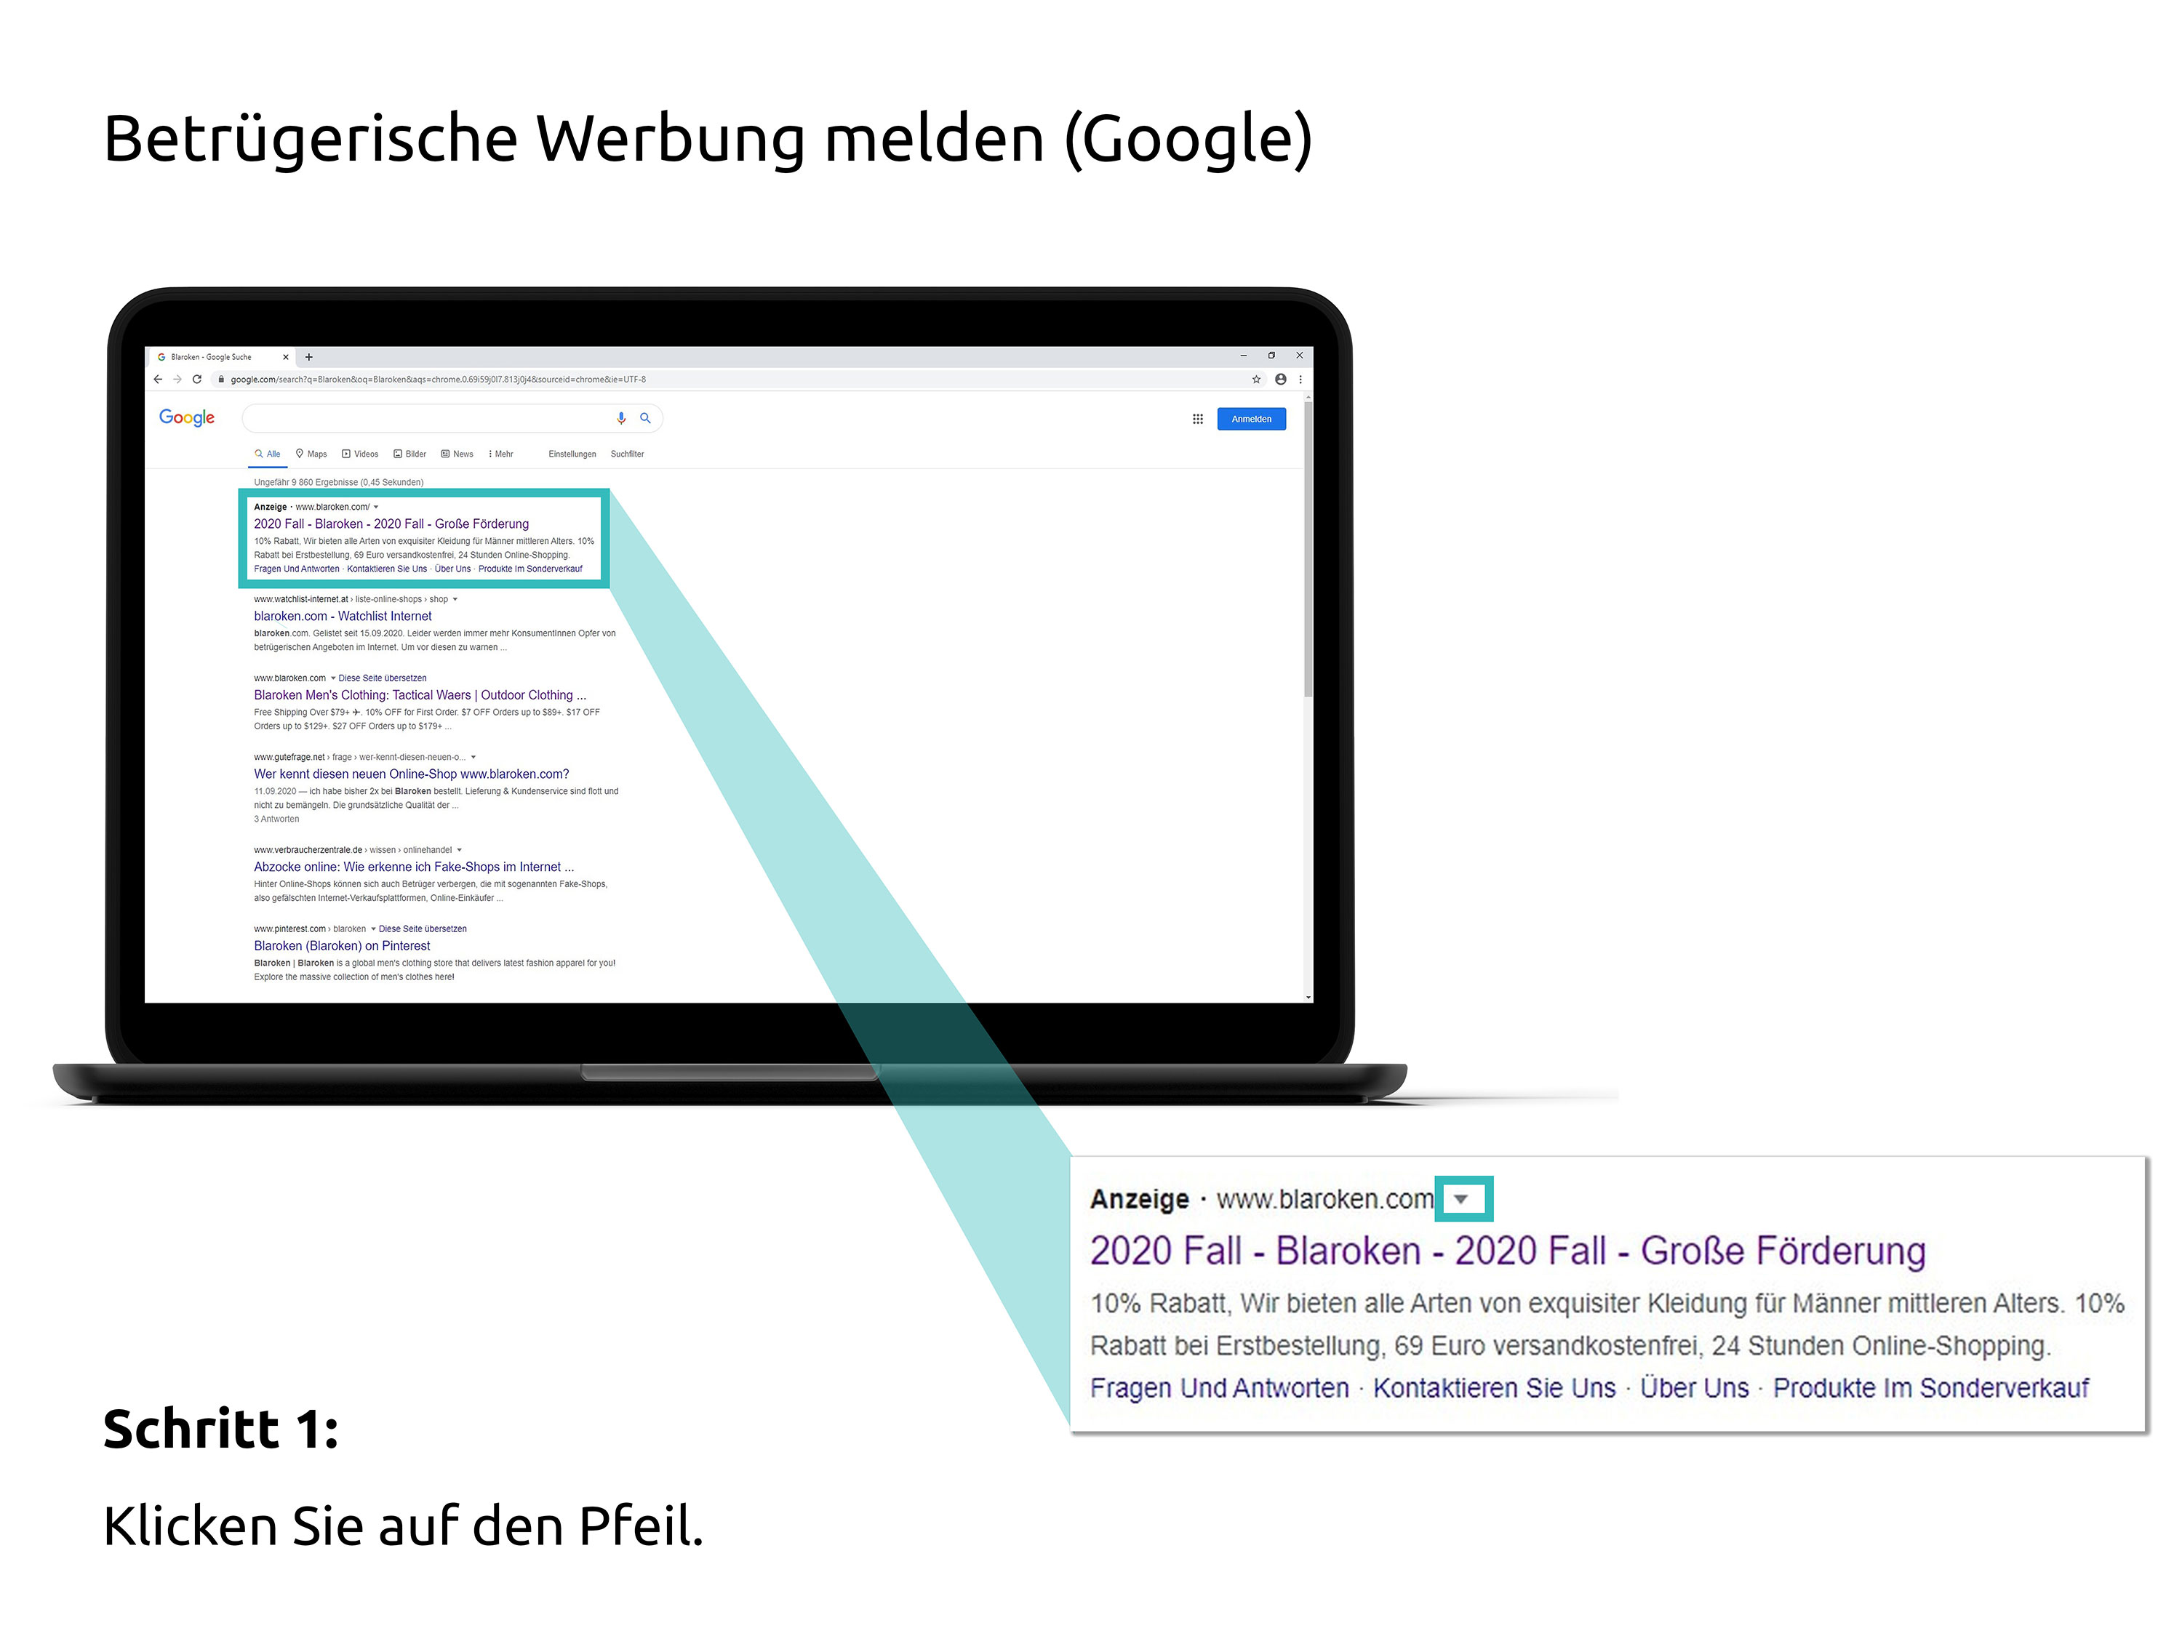

Slide 27
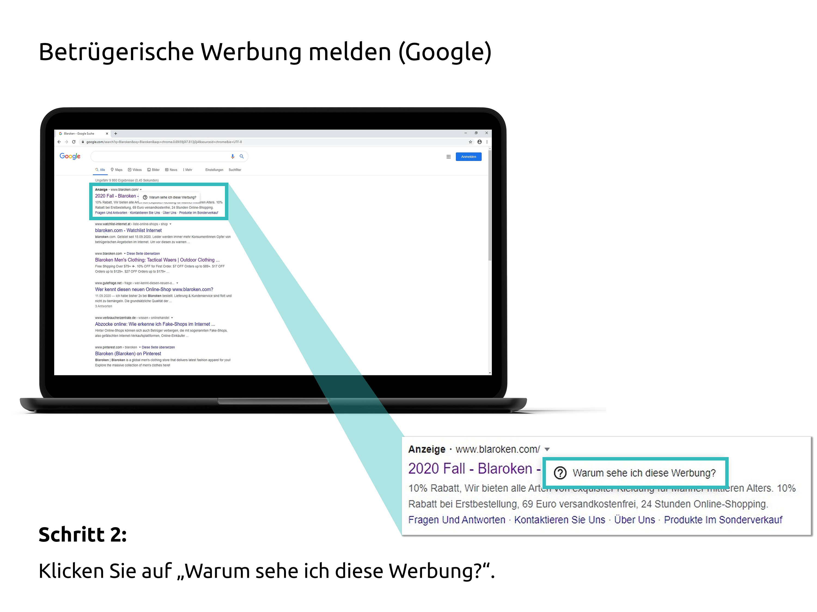

Slide 28
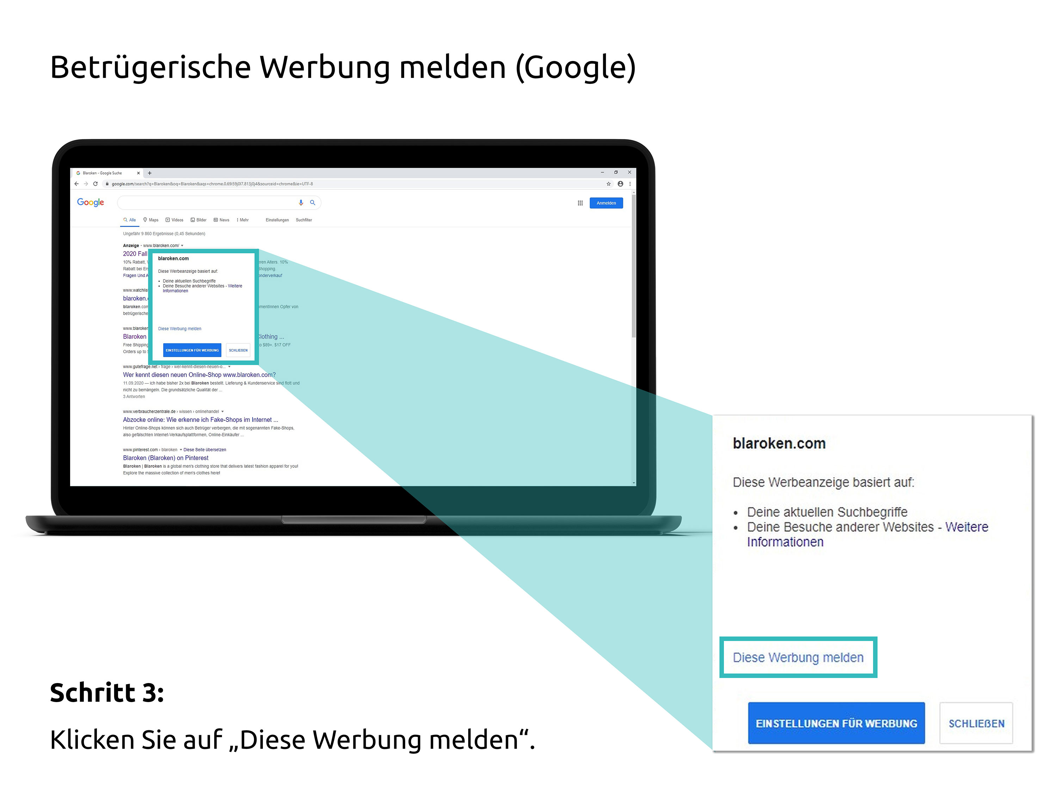

Slide 30
Betrügerische Werbung melden
Instagram
Quelle: pixabay.com
Notes:
https://www.digitaleseniorinnen.at/leistungen/schritt-fuer-schritt-anleitungen/betruegerische-werbung-melden-instagram/

Slide 31
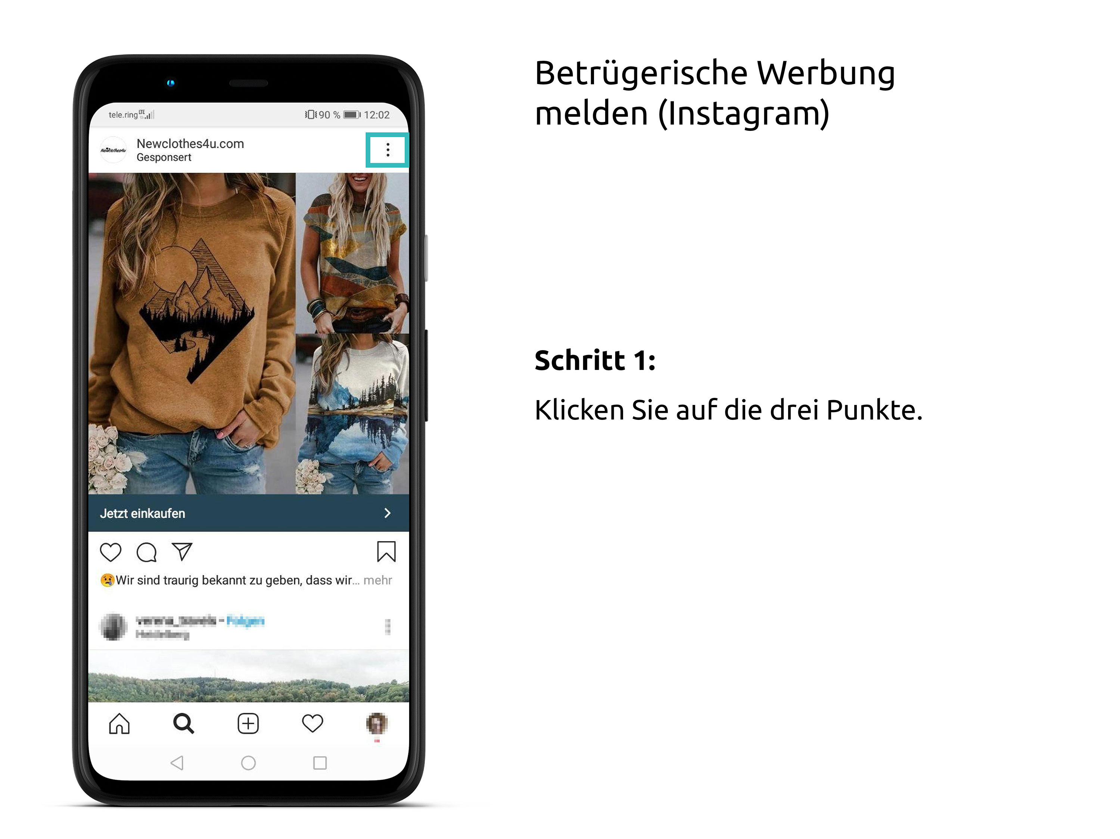

Slide 32
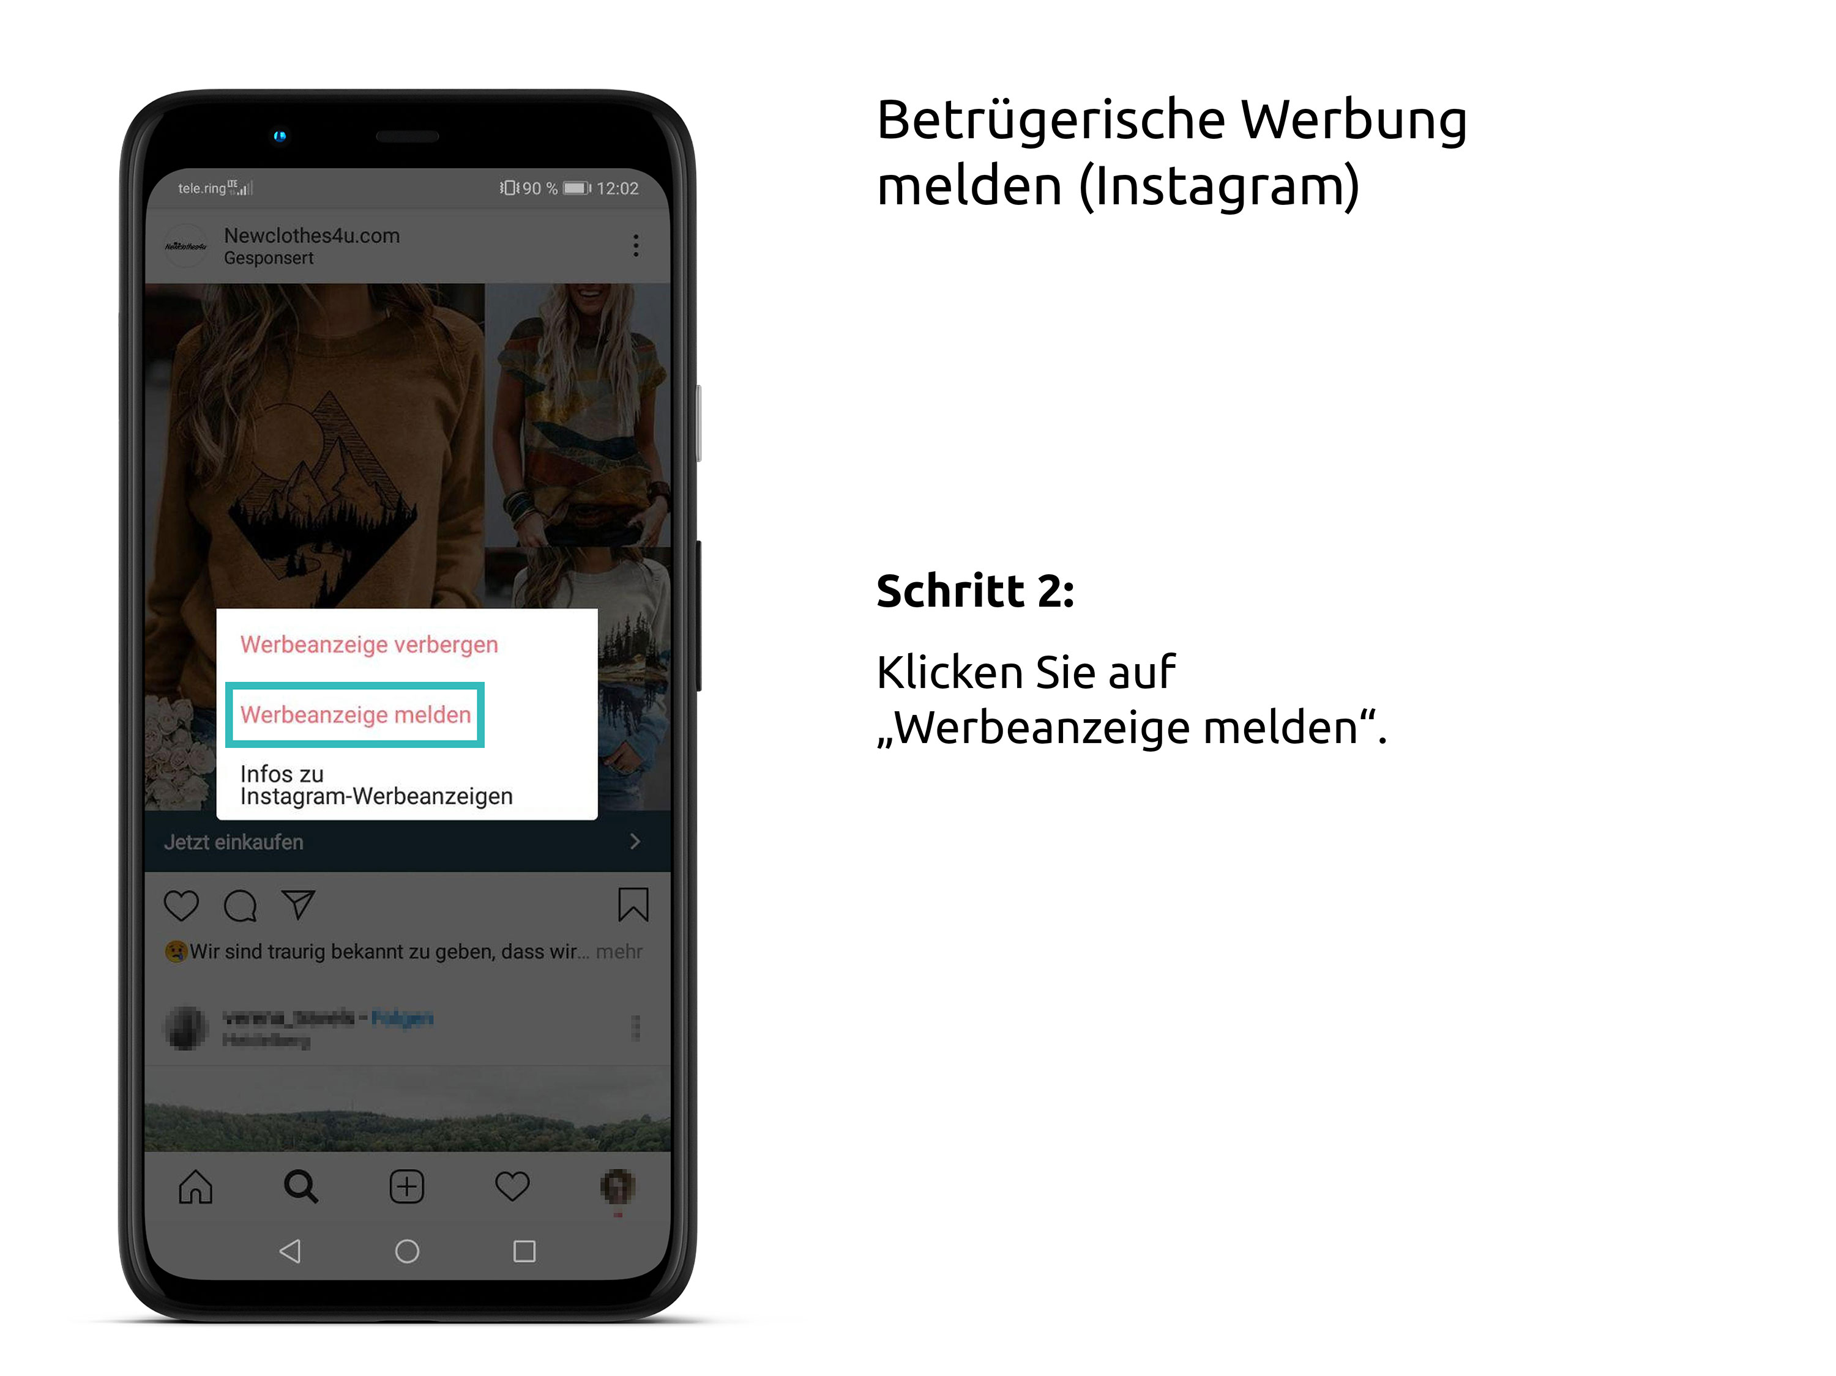

Slide 33
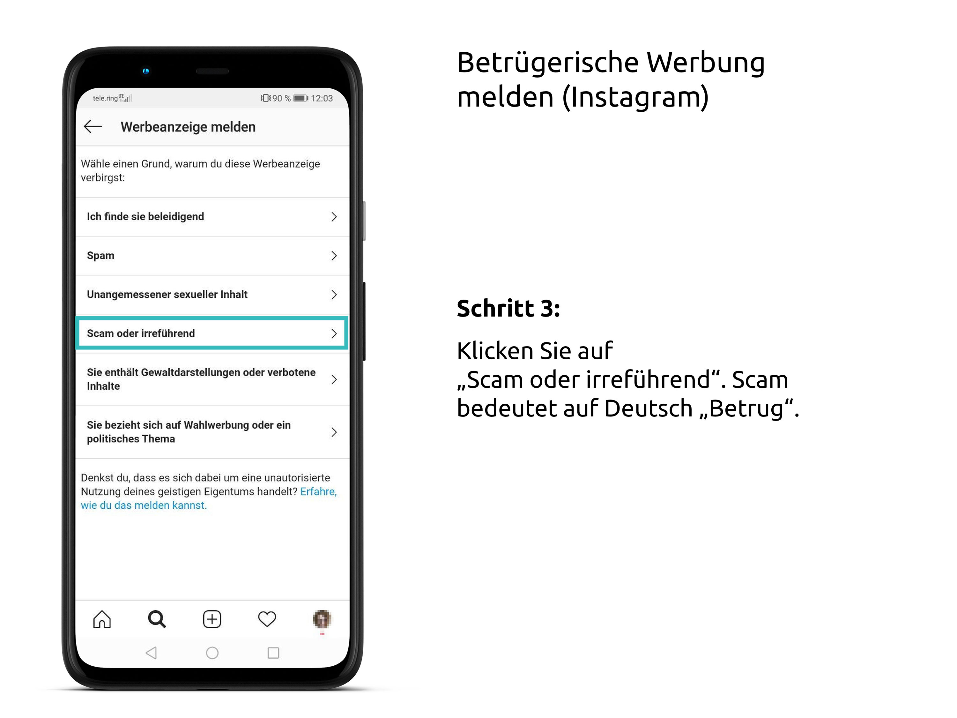

Slide 34
Phishing-Schutz einschalten
Chrome - Firefox
Quelle: pixabay.com

Slide 35
Phishing-Schutz einschalten
Chrome
Quelle: pixabay.com
Notes:
https://www.digitaleseniorinnen.at/leistungen/schritt-fuer-schritt-anleitungen/phishing-schutz-im-browser-aktivieren-chrome/

Slide 36
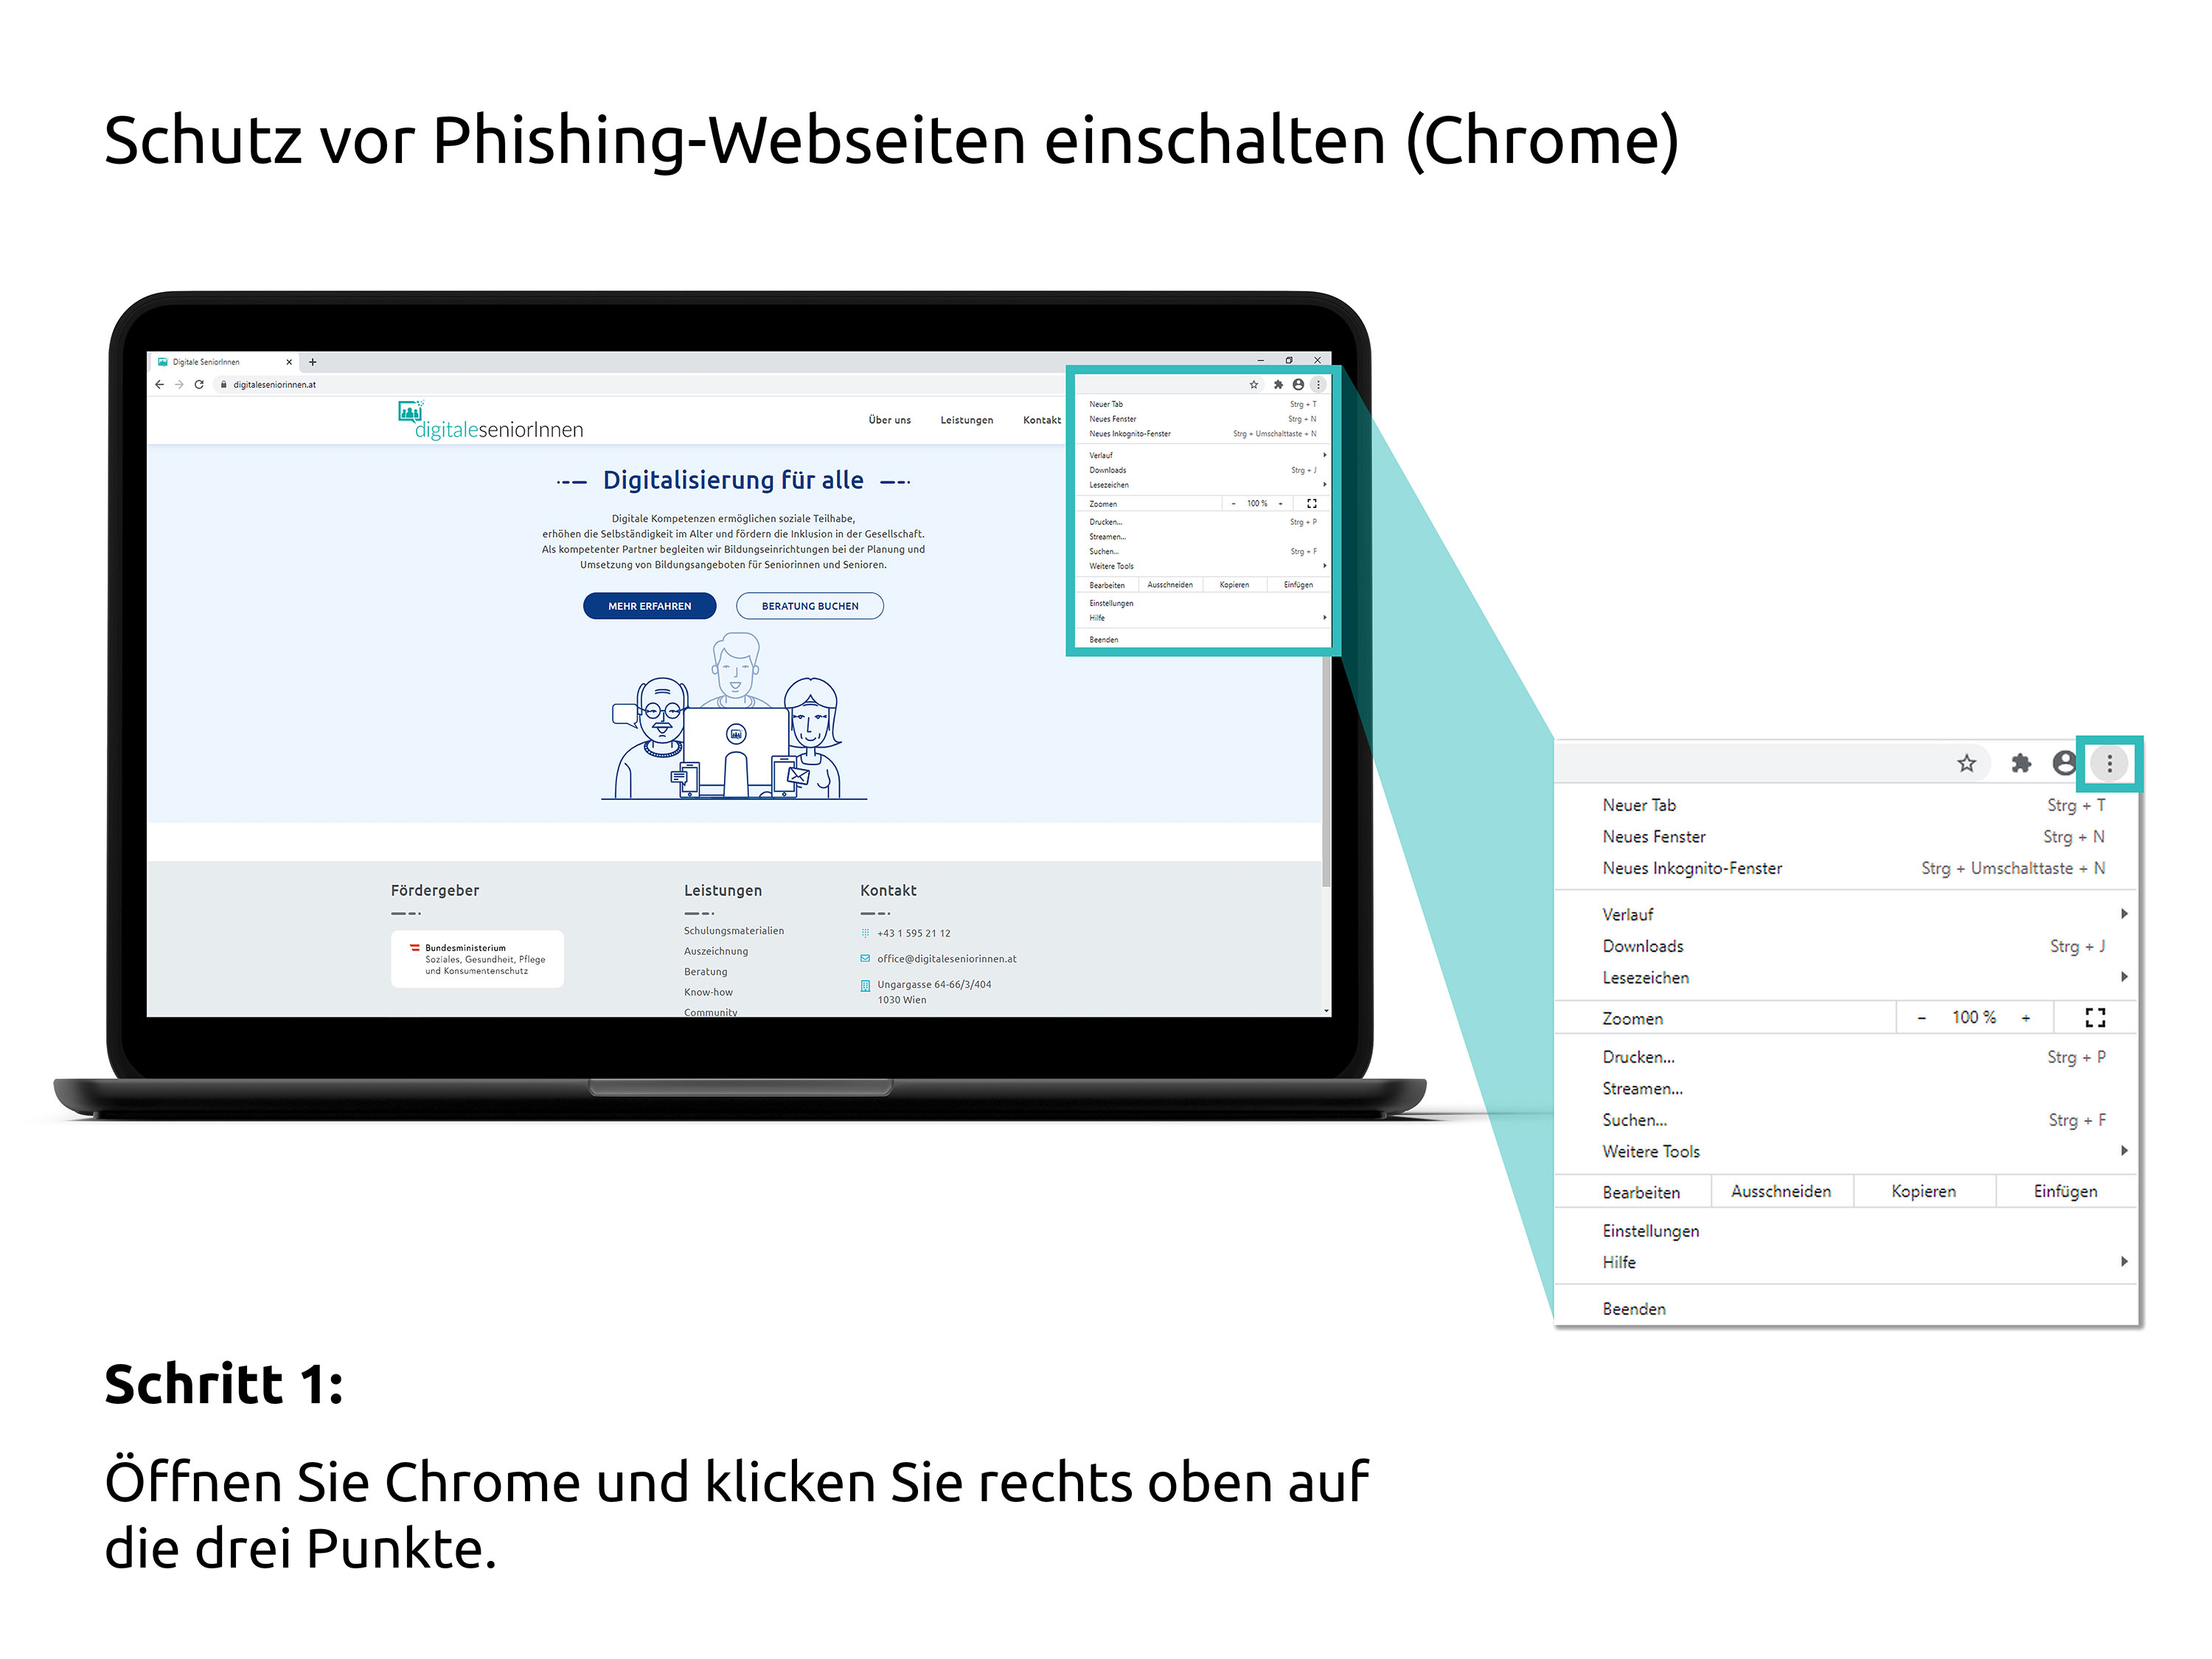

Slide 37
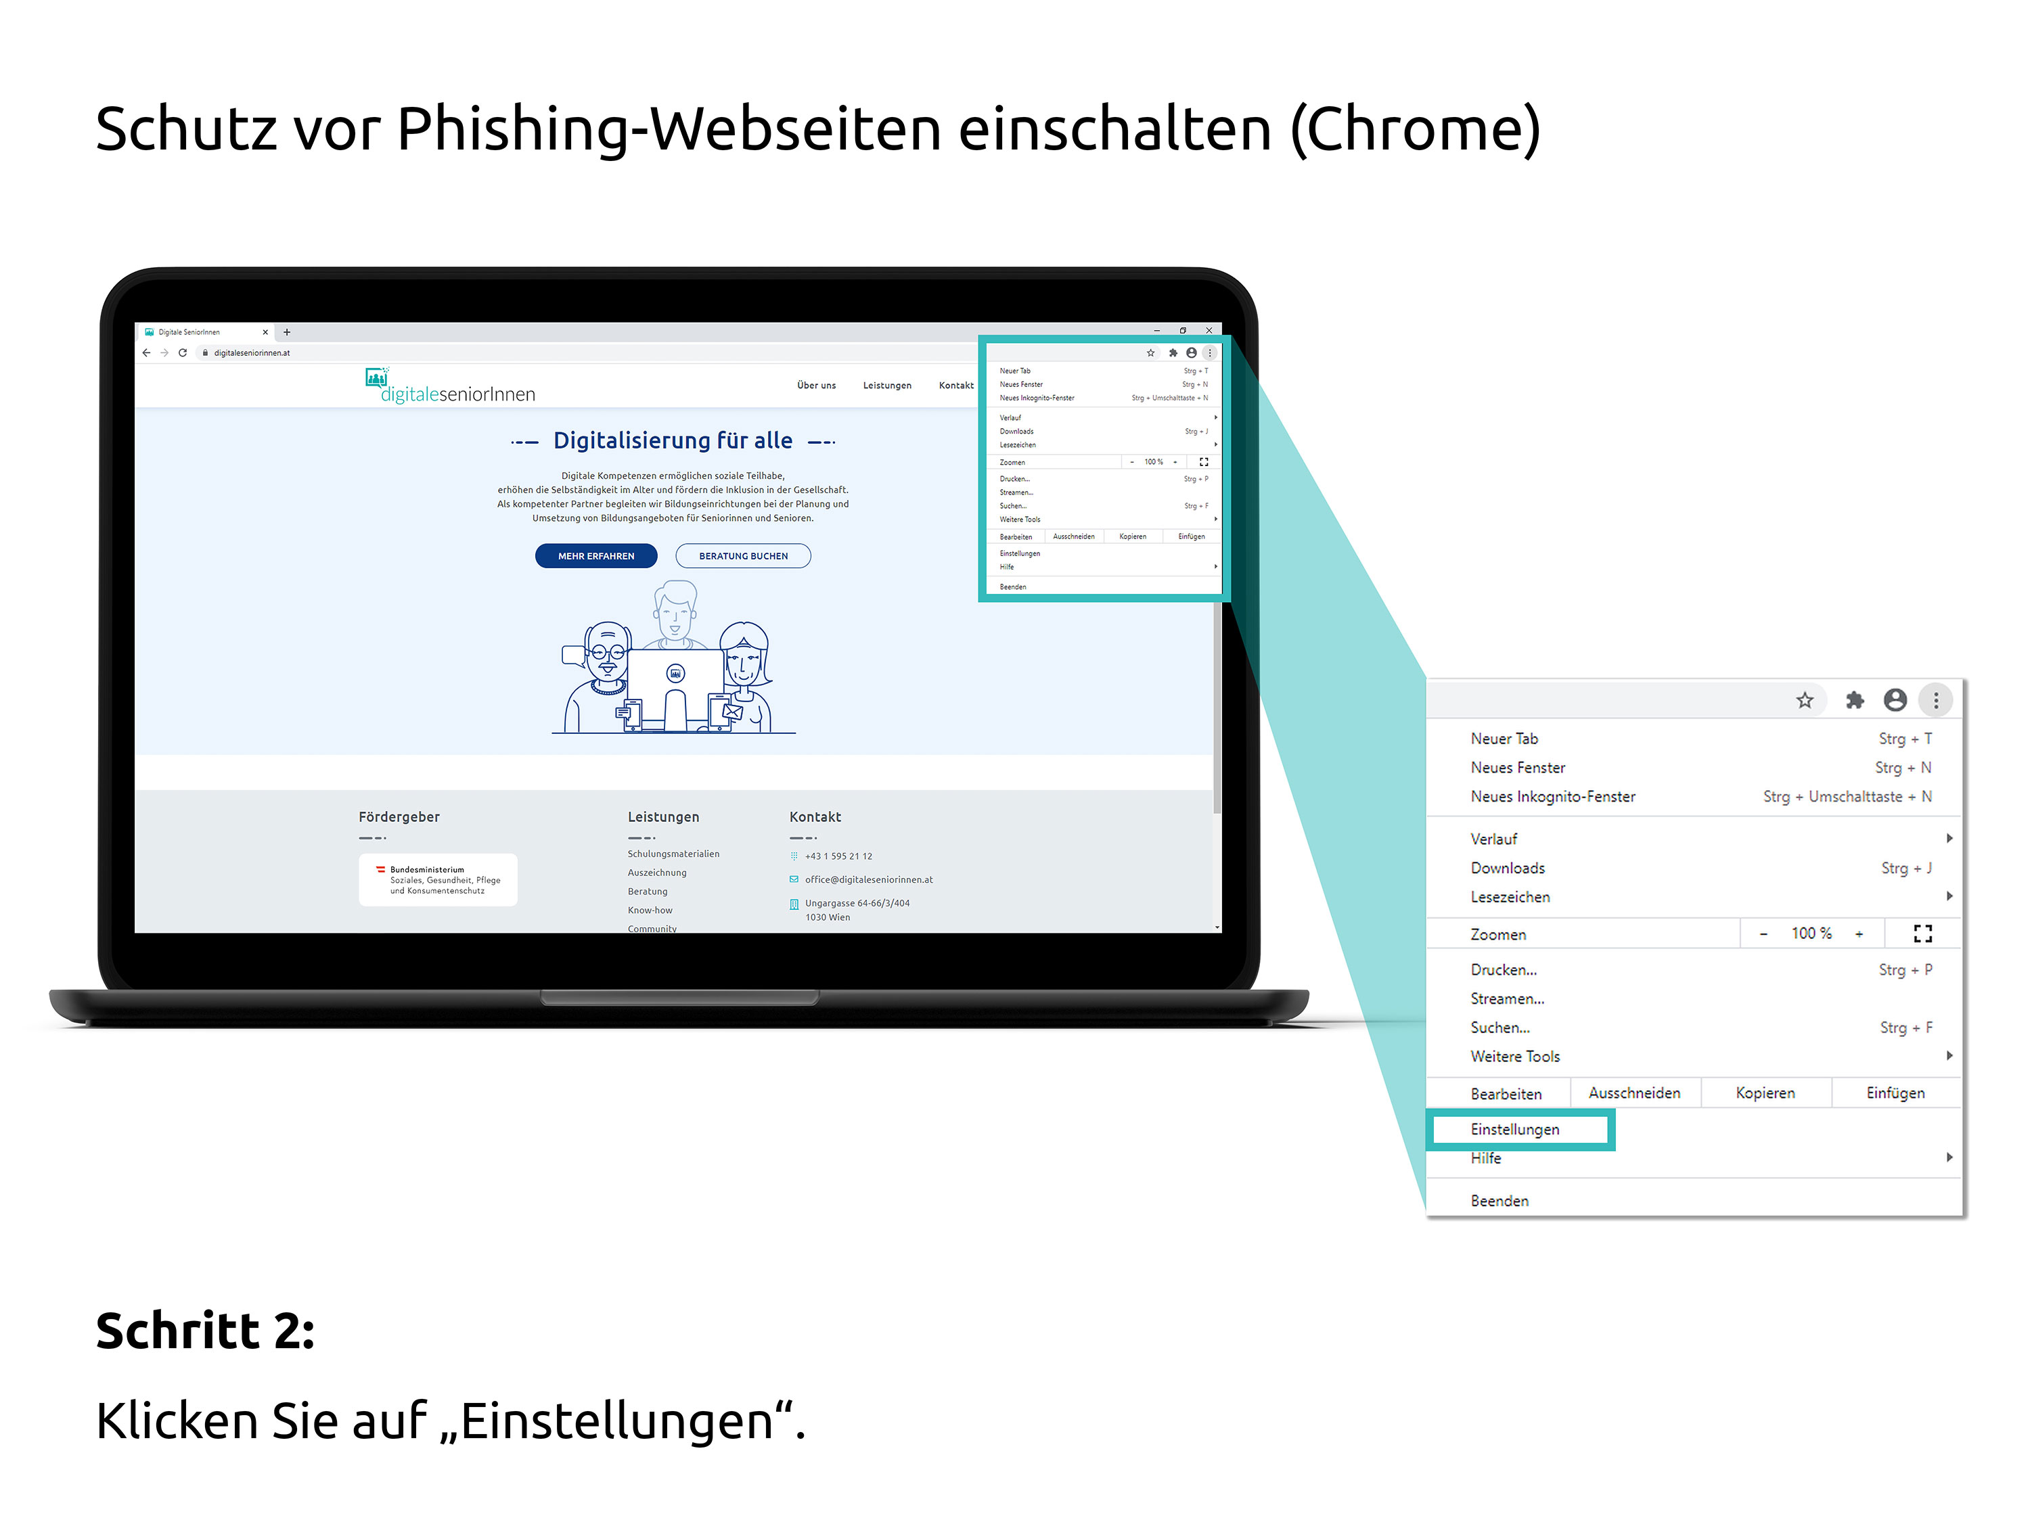

Slide 38
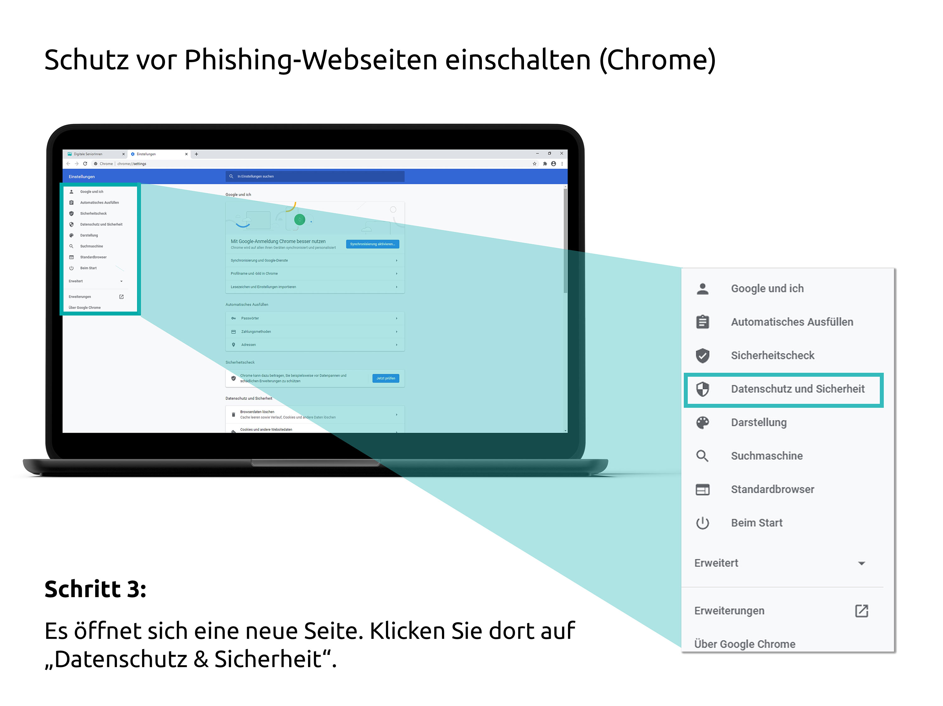

Slide 39
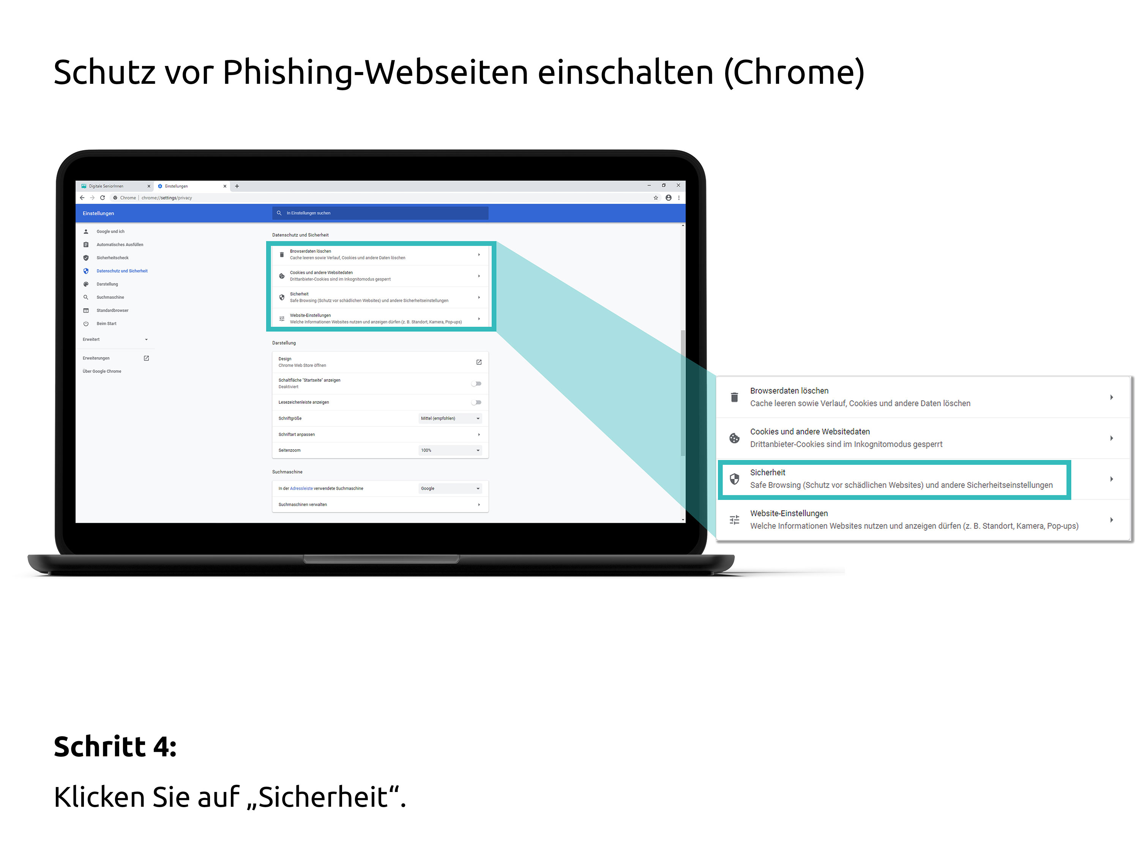

Slide 41
Phishing-Schutz einschalten
Firefox
Quelle: pixabay.com
Notes:
https://www.digitaleseniorinnen.at/leistungen/schritt-fuer-schritt-anleitungen/phishing-schutz-im-browser-aktivieren-firefox/

Slide 42
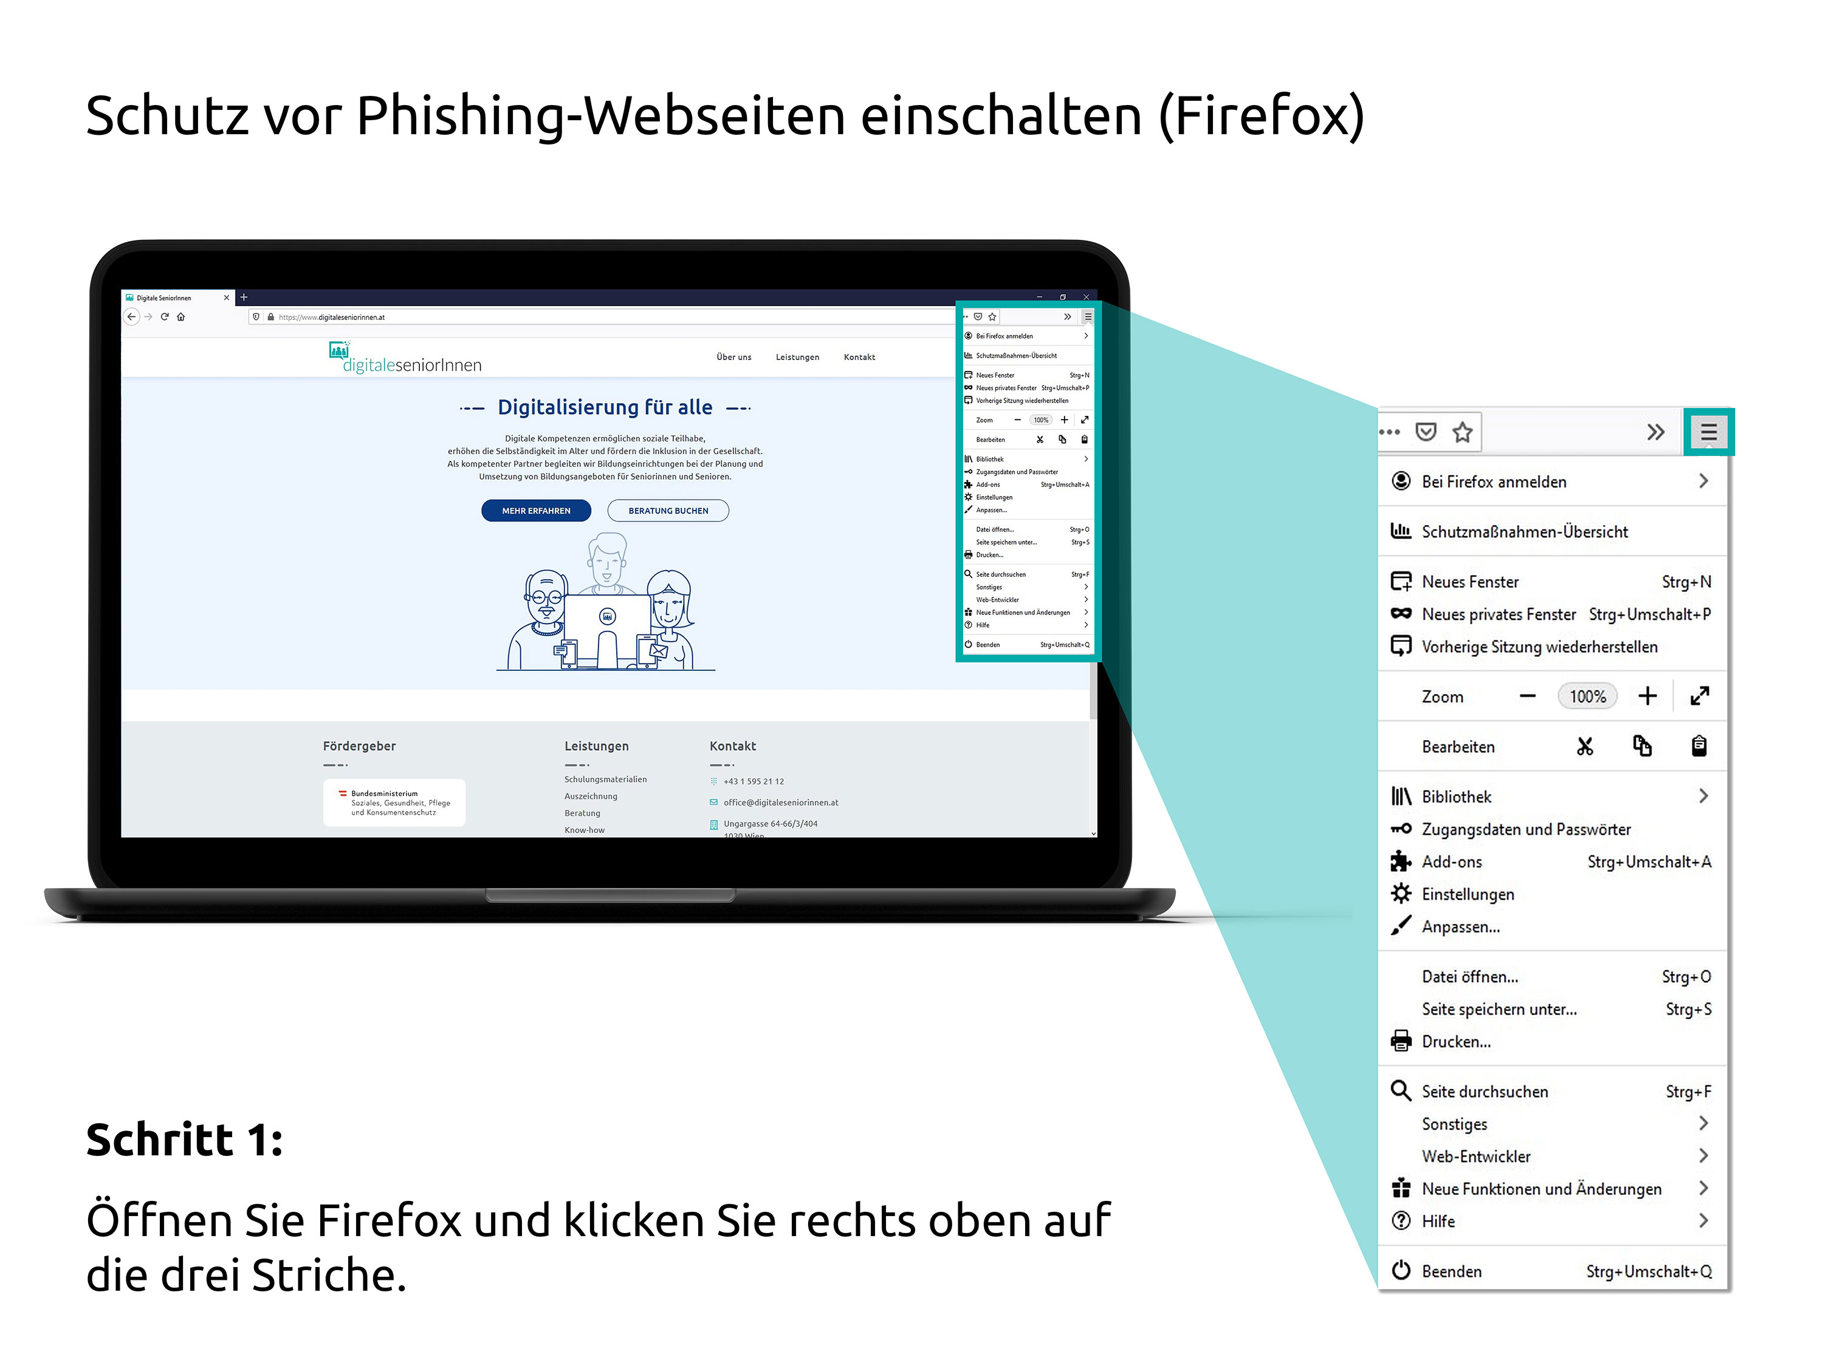

Slide 43
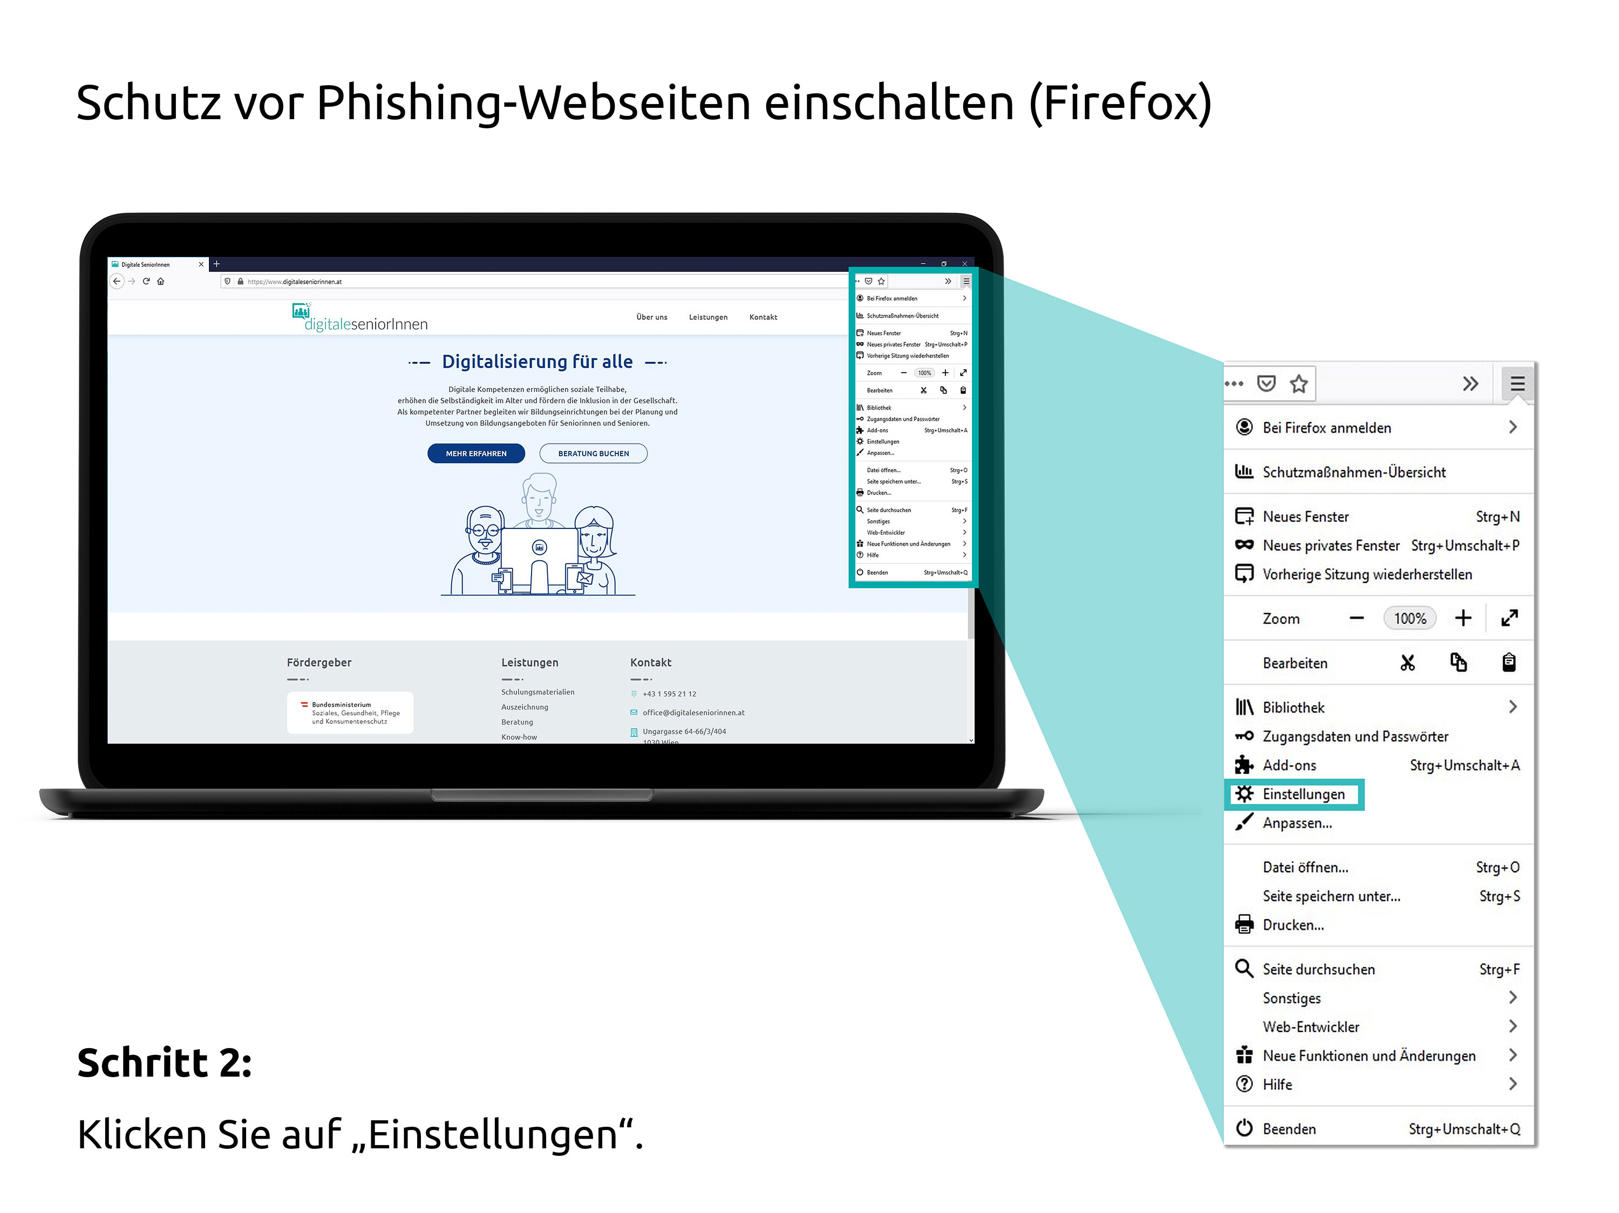

Slide 44
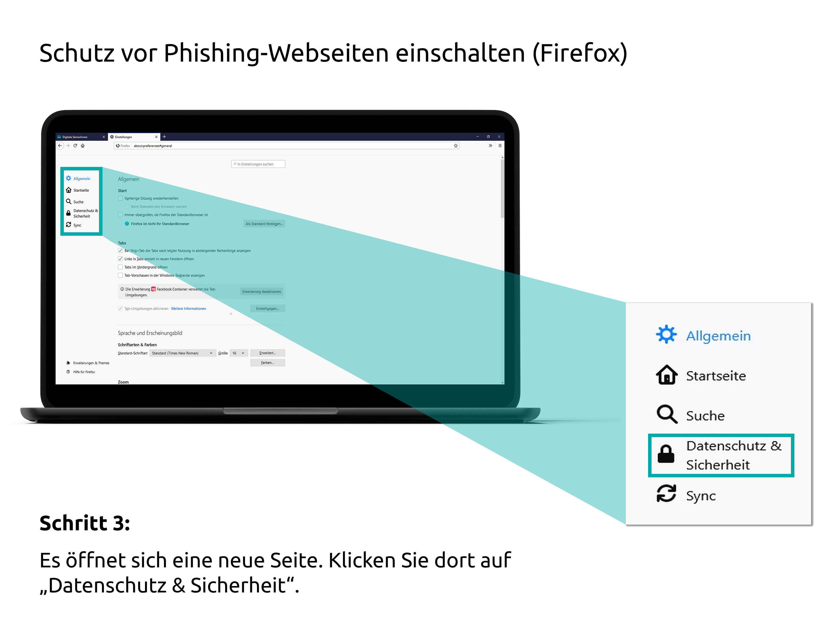

Slide 45
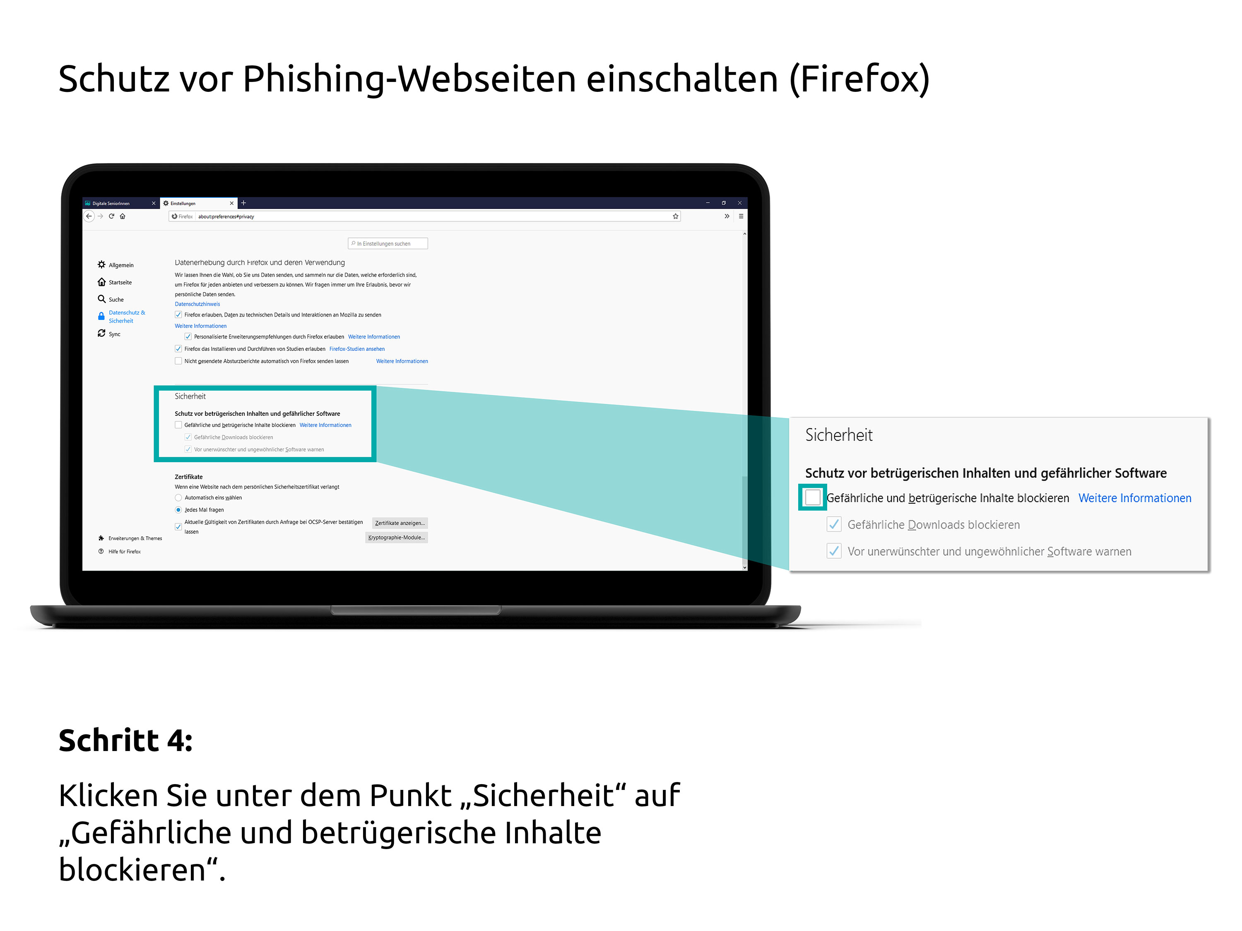

Slide 46
Dateien auf Viren überprüfen
Virustotal - https://www.virustotal.com

Slide 47
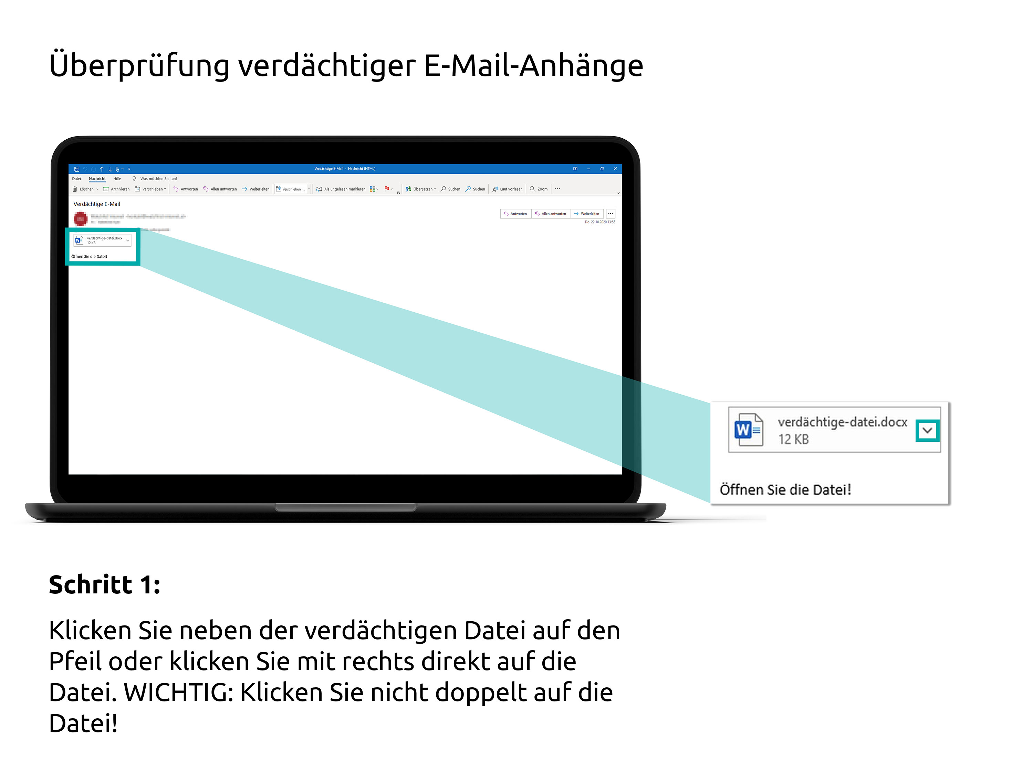

Slide 48
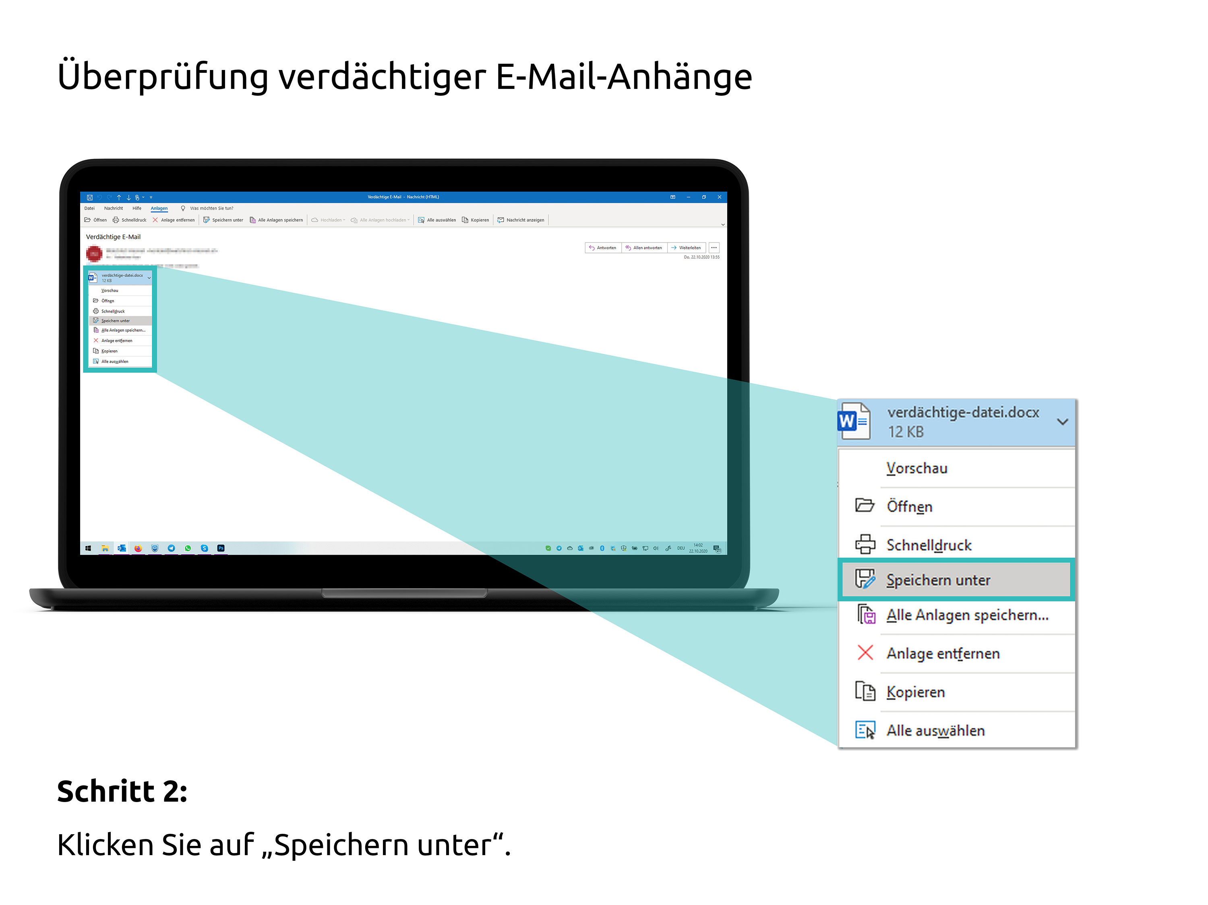

Slide 49
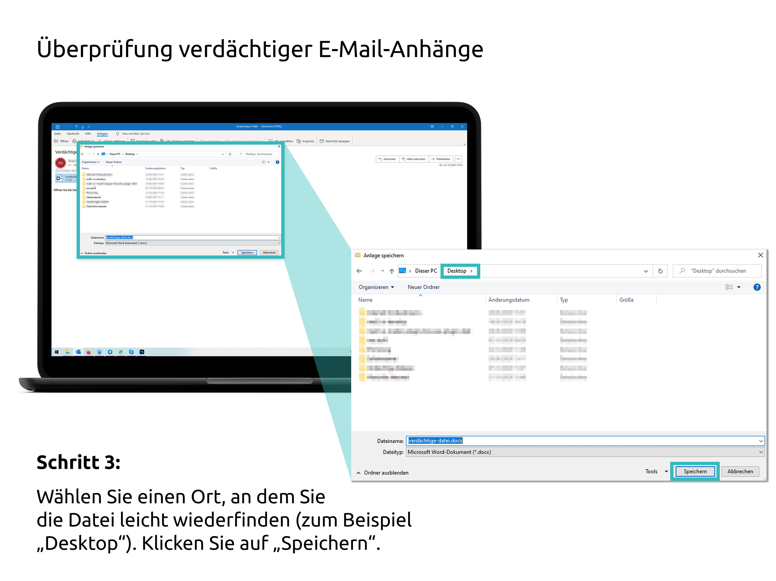

Slide 50
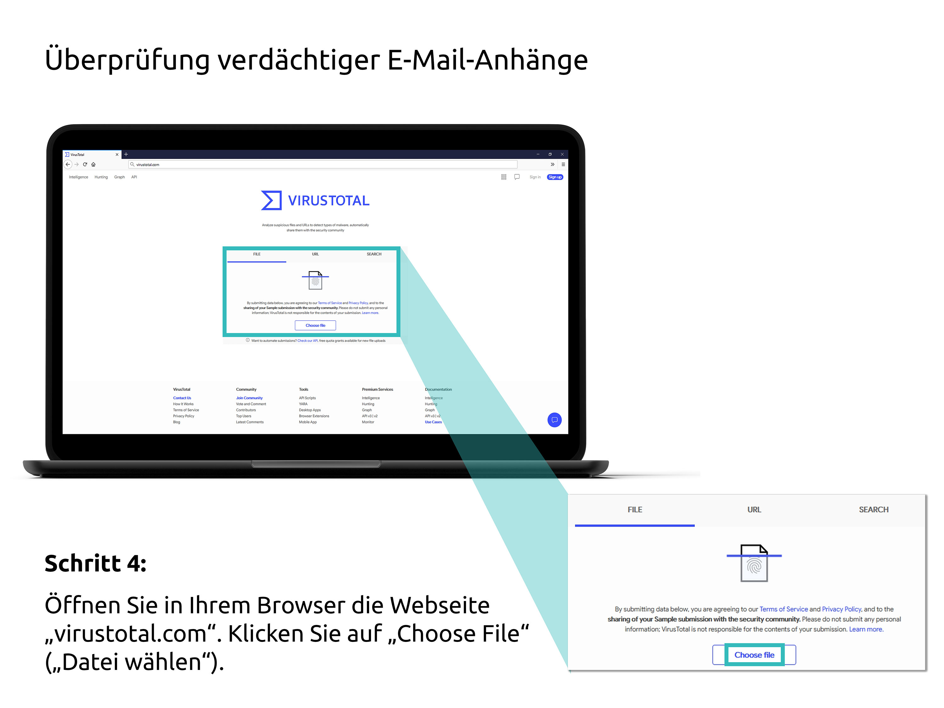

Slide 51
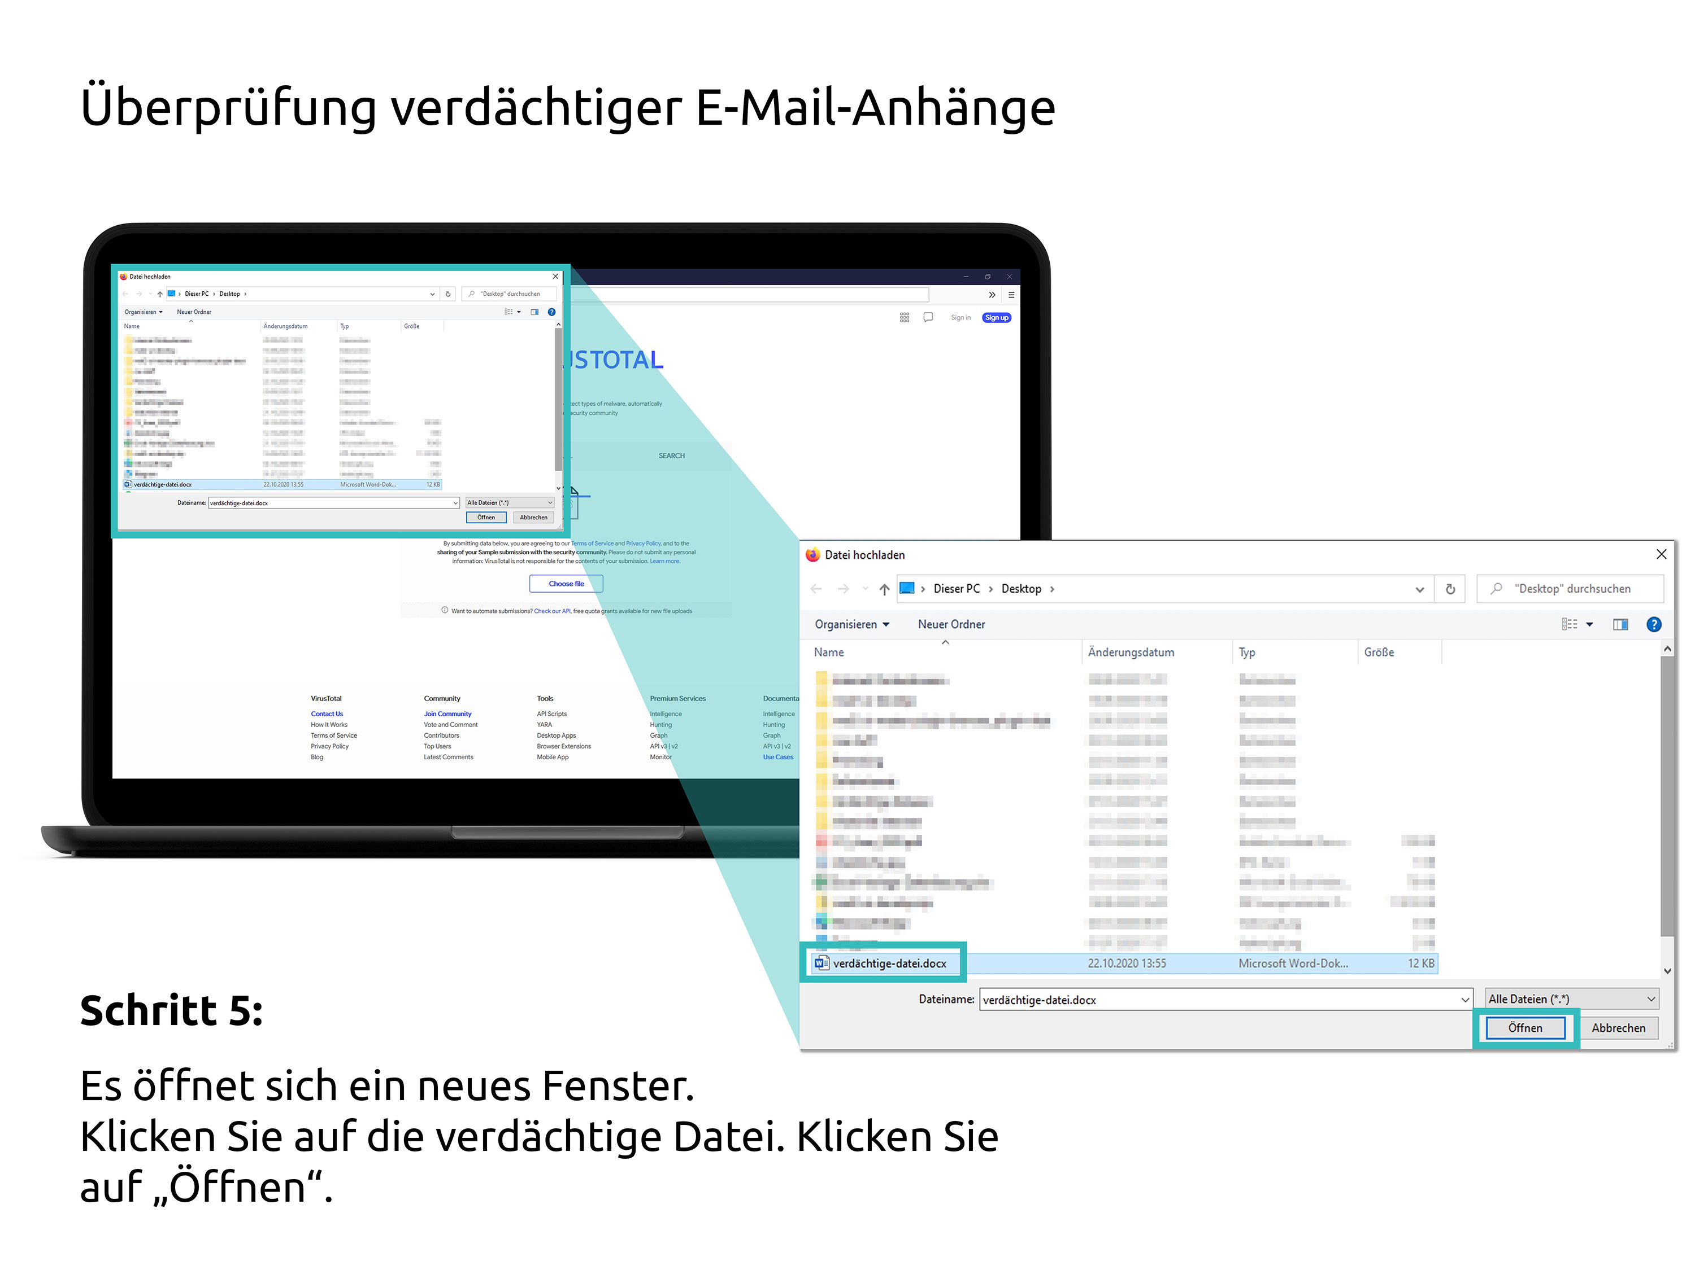

Slide 53
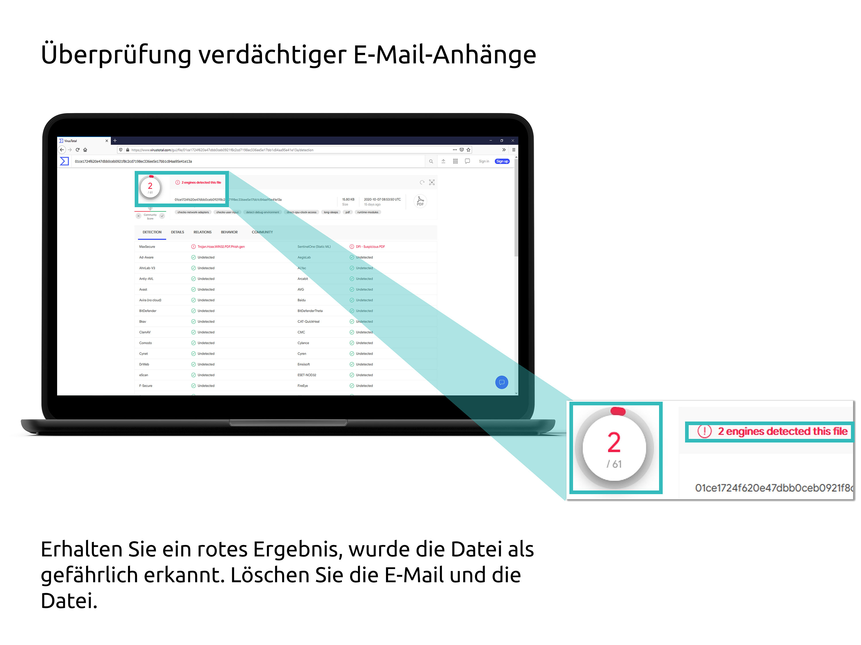

Slide 54
Notes:
https://www.digitaleseniorinnen.at

